Slide 1
Признаки параллельности прямых.

Slide 2
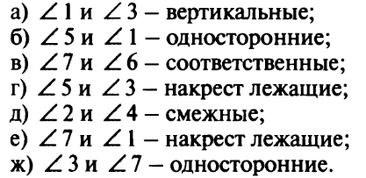
Тест. Задание 1.
Выберите верные
утверждения:

Slide 3
Тест. Задание 2.
Выберите верные
утверждения:

Slide 4
Ответы к тестовым заданиям
1 – а,в,г,д,ж
2 – б,в,д,е,з

Slide 5
Задача 1. (устно)

Slide 6
Задача 2. (устно)

Slide 7
Задача 3. (устно)

Slide 8
Задача 4. (устно)

Slide 9
Задача 5.

Slide 10
Задача 6.

Slide 11
Задача 7.

Slide 12
Задача 8.

Slide 13
Домашнее задание.

